Slide 1

Ministère de l’Environnement et de la lutte contre la désertification
-------
Secrétariat général
----------------------
Bureau National d’évaluation Environnementale
Bureau National d’Evaluation Environnementale
Cadre juridique et procédure nationale de l’évaluation environnementale et sociale au Niger
Hassane Djibrilla Cissé, Ph.D
Courriel: cisseronhassane@yahoo.fr
Tél: (00227) 96563892/90900019
Montréal 31 mars 2023

Slide 2
Plan de l’exposé
Introduction
Cadre juridique
Procédure administrative des ÉES
      Étapes
Conclusion

Slide 3
Introduction
Le Niger a signé et ratifié plusieurs textes internationaux ayant adopté les principes de Protection de l’Environnement et développement durable.
L’État, garant de la qualité de l’environnement, doit obliger les promoteurs à intégrer dans leurs activités, les principes de durabilité avec la participation des acteurs
Principe 17 de la Déclaration de Rio
Proclame [que] une étude d'impact sur l'environnement, en tant qu'instrument national, doit être entreprise dans le cas des activités envisagées qui risquent d'avoir des effets nocifs importants sur l'environnement et dépendent de la décision d'une autorité nationale compétente.

Slide 4
Introduction
Pour matérialiser ces engagements, des textes nationaux ont été adoptés. Ces derniers engagent les pouvoirs publics, les entreprises et les citoyens en général à préserver et protéger l’environnement.

Slide 5
Cadre juridique
  La constitution du 25 novembre 2010 (voir articles 28 et 35 )
  La loi n°61-30 du 19 juillet 1961 fixant procédure de confirmation et d’expropriation des droits fonciers coutumiers ;
  La Loi N° 61-37 du 24 novembre 1961 réglementant l’expropriation pour cause d’utilité publique et l’occupation temporaire modifiée et complétée par la loi N°2008-37 du 10 juillet 2008
  L’Ordonnance n° 93-015 du 2 mars 1993 portant Principes d’orientation du Code Rural qui mentionne que : Les droits sur les ressources naturelles bénéficient d'une égale protection, qu'ils résultent de la coutume ou du droit écrit (article 5).
  L’ordonnance n°99-50 du 22 novembre 1999 portant fixation des tarifs d’aliénation et d’occupation des terres domaniales ;
  La Loi N° 2012-37 du 20 juin 2012 portant Code Général des Impôts, LF-2021-LF2018

Slide 6
Cadre juridique
  Loi no 2018-22 du 27 avril 2018 déterminant les principes fondamentaux de la protection sociale
  La Loi 2018-28 du 14 mai 2018 déterminant les principes fondamentaux de l’EE au Niger
  Décret n°2009-224/PRN/MU/H du 12 août 2009, fixant les modalités d’application des dispositions particulières de la loi 61-37.
  Décret n°2019-027/PRN/MESU/DD du 11 janvier 2019 portant modalités d’application de la loi n°2018-28 du 14 mai 2018 déterminant les principes fondamentaux de l’Evaluation Environnementale au Niger
  Etc.

Slide 7
Dispositions de la constitution
25 novembre 2010

Slide 8
Toute personne a droit à la propriété. Nul ne peut être privé de sa propriété que pour cause d'utilité publique, sous réserve d'une juste et préalable indemnisation.
Art 28
Toute personne a droit à un environnement sain. L'Etat a l’obligation de protéger l'environnement dans l’intérêt des générations présentes et futures. Chacun est tenu de contribuer à la sauvegarde et à l'amélioration de l'environnement dans lequel il vit.
……………….
L’Etat veille à l’évaluation et au contrôle des impacts de tout projet et programme de développement sur l’environnement »
{
Art 35

Slide 9
Cadre légal et réglementaire
Loi N°2018-28 du 14 mai 2018, déterminant les principes fondamentaux de l’Evaluation Environnementale au Niger

Slide 10
  Détermine les principes fondamentaux de l’Evaluation Environnementale (EE). L’EE couvre l’Evaluation Environnementale Stratégique (EES), l’Etude d’Impact Environnemental et Social (EIES), ainsi que l’Audit Environnemental et Social » (art. 1er)
  L’ÉES s’applique aux PSPP-P pour un usage civil ou militaire exécuté en tout ou partie sur le territoire national (art. 2)
  Obtention d’une autorisation préalable du Ministre chargé de l’environnement (art. 3)
ensemble des processus qui visent la prise en compte des enjeux environnementaux et sociaux ainsi que la gestion des risques, effets et impacts associés dans la planification ou le développement d’opérations de politiques, de stratégies, de plans, de programmes, de projets ou de toutes autres activités.
De l’objet et du champs d’application

Slide 11
  Chapitre II: EES (art. 11 à 13 de la loi)
  applicable aux PSPP-y compris aux projets à multiples sous projets
  CPRP et EIES/PAR pour les sous projets
  Chapitre III: EIES (art. 14 à 17 de la loi)
  EIES suivant les catégories (A, B, C, D) y compris en cas de modification substantielle
  et Plan réinstallation si applicable
  Chapitre IV: AES (art. 18 à 20)
  AIES pour toutes activités assujetties à EES: en cours ou en fin de réalisation (mise en conformité ou audit de PGES)
De outils de l’EES

Slide 12
  les frais inhérents à la procédure et au suivi de la mise en œuvre de l’EE sont à la charge du promoteur et sont déterminés par voie règlementaire. (art. 6)
  Les autorités publiques ne peuvent sous peine de nullité, décider, approuver ou autoriser l’exécution sans disposer d’un CCE délivré par l’autorité compétente (art. 7)
De l’objet et du champs d’application
De outils de l’EES

Slide 13
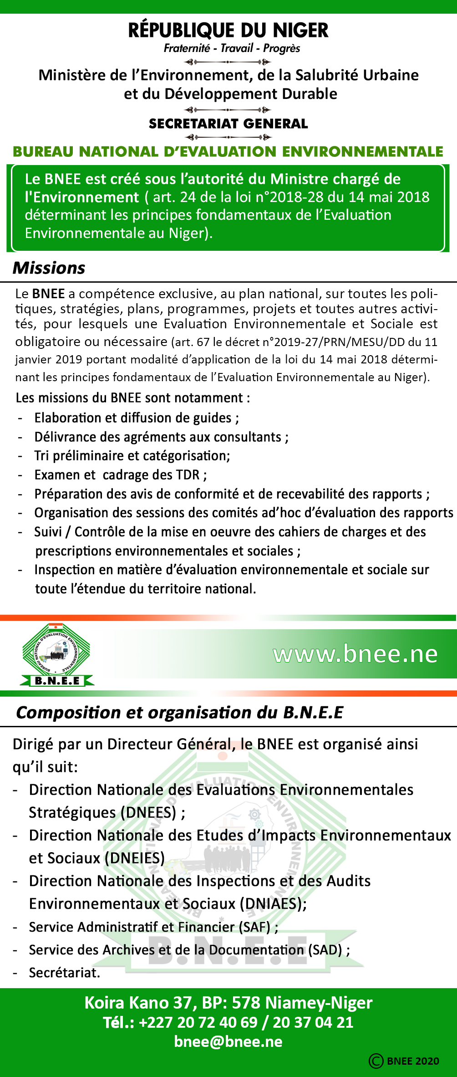
Organe en charge de l’EES
coordonner et/ou conduire les missions de vérification terrain et audiences publiques des activités assujetties afin de bien cerner les enjeux et les préoccupations des parties prenantes en particulier les populations affectées

Slide 15
Les actions et poursuites sont exercées conformément aux dispositions du code de procédure pénale (art. 33)
les associations agréées de protection de l’environnement peuvent se constituer partie civile pour le compte des populations concernées (art. 34)
Actions et poursuites

Slide 16
la juridiction saisie peut en outre et selon les cas, ordonner la cessation ou la suspension des activités pour une durée qu’elle fixe, la fermeture de l’établissement, la remise en état et l’assainissement des lieux, sans préjudice des réparations civiles et de la remise en conformité (art 39. alinéa 2).
Est punie d’une peine d’emprisonnement de trois (3) ans à cinq (5) ans et d’une amende de dix (10) millions de FCFA à cinquante (50) millions de FCFA, ou de l’une de ces deux (2) peines seulement, quiconque met en œuvre une politique, une stratégie, un plan, un programme, un projet ou toute autre activité en violation des dispositions des art. 14 et 15 (art. 40).
Infractions et sanctions

Slide 17
Est punie d’une peine d’emprisonnement de un (1) an à trois (3) ans et d’une amende de cinq (5) millions de FCFA à dix (10) millions de FCFA, ou de l’une de ces deux (2) peines seulement, quiconque met en œuvre une politique, une stratégie, un plan, un programme, un projet ou toute autre activité en violation des dispositions des articles 16 à 19 ci-dessus (art. 41).
Est punie d’une peine d’emprisonnement de un (1) an à trois (3) ans et d’une amende de cinq (5) millions de FCFA à dix (10) millions de FCFA, ou de l’une de ces deux (2) peines seulement quiconque aura manqué de mettre en œuvre les mesures de protection de l’environnement, d’atténuation ou de renforcement des impacts environnementaux et sociaux, préconisées par la rapport d’évaluation environnementale approuvée par le Ministre chargé de l’Environnement (art. 42)
Infractions et sanctions

Slide 18
Décret N°2019-027/PRN/MESU/DD du 11 janvier 2019 portant modalités d’application de la Loi 2018-28 du 14 mai 2018

Slide 19
L’ÉES est réalisée par tout promoteur qui initie une PSPP ou un Projet comportant plusieurs sous-projets, pouvant avoir des effets ES (art. 3)
L’EES est aussi requise lors de toute modification substantielle des documents de politiques, stratégies, plans, programmes ou projets comportant plusieurs sous-projets (art. 4 alinéa 2)
EES

Slide 20
Catégorie A : les projets ou les activités à risque élevé et susceptibles d’avoir des impacts très négatifs, généralement irréversibles, le plus souvent ressentis dans une zone plus vaste que les sites accueillant ces projets. Ces projets sont soumis à une EIES détaillée ;
Catégorie B : projets pouvant avoir des impacts facilement identifiables et limités et dont les moyens de leur atténuation sont généralement connus. Ces projets sont soumis à une EIES simplifiée ou Notice d’Impact Environnemental et Social (NIES) ;
EIES

Slide 21
Catégorie C : les projets ou les activités à risque modéré voire faible et dont les impacts négatifs sont mineurs, sur l’environnement biophysique et humain. Ces projets font l’objet de prescriptions environnementales et sociales ;
Catégorie D : les projets ou les activités dont les impacts négatifs sont insignifiants, sur l’environnement biophysique et humain. Ces projets sont mis en œuvre sans mesures spécifiques.
EIES
Un projet initialement classé dans une catégorie inférieure peut être ramené à un niveau supérieur en raison notamment des enjeux environnementaux et sociaux associés, de la zone d’insertion du projet ou encore en raison de modifications substantielles apportées au projet initial. (art. 13)

Slide 22
Le promoteur d’un projet dont la réalisation entraine le déplacement involontaire physique, économique ou restriction d’accès est tenu d’élaborer un PR dont le niveau de détail est fonction du nombre de personnes affectées. Ce PR est précédé, le cas échéant, par une évaluation sociale.
Le PR est analysé et validé suivant les mêmes modalités que les REIES (art. 22).
EIES

Slide 23
L’exécution toute opération réalisée dans le cadre d’un projet ou d’une activité assujetti à une EE fait l’objet d’un AES (art. 25)
Sont soumis à l’AES, tous les trois (3) ans, les activités des personnes physiques ou morales de droit public ou privé de la catégorie A (art. 26)
Sont soumis à l’AES, tous les cinq (5) ans, les activités des personnes physiques ou morales de droit public ou privé de la catégorie B (art. 27).
AES

Slide 24
Nonobstant les dispositions des articles 26 et 27 ci-dessus, le MCE peut exiger à tout moment, un AES lorsqu’il l’estime nécessaire.
Les délais prévus aux articles 26 et 27 peuvent être réduits lorsque la règlementation sectorielle qui encadre l’activité, prévoit des exigences plus élevées. (art. 28)
AES

Slide 25
la Procédure d’Evaluation Environnementale est subordonnée au paiement d’une redevance proportionnellement au coût total des investissements (art. 42).
les frais inhérents couvrent les activités énumérées à l’article 27, alinéa 4 de la loi 2018-28 (art. 43)
Frais inhérents à la Procédure

Slide 26
Tout promoteur qui met en œuvre une PSPP-P sans EE ou qui ne respecte pas les dispositions du cahier des charges environnementales et sociales est mis en demeure par le MCE de se conformer dans un délai raisonnable (art. 60).
Les activités polluantes et présentant un risque immédiat pour l’environnement ainsi que pour la santé et la sécurité de la population sont suspendues par le Ministre chargé de l’environnement. Dans ce cas, le BNEE, procède à la fermeture temporaire de l’établissement (art. 61).
Sanctions administratives

Slide 27
Le BNEE, tient un registre dans lequel sont rendus accessibles au public les sanctions prononcées à l’encontre d’un promoteur. Ces sanctions peuvent faire l’objet de publication dans les journaux aux frais du contrevenant ainsi que sur le site du BNEE. (art. 66)
Sanctions administratives

Slide 28
Textes sur le foncier
Loi n°2008-037 du 10 juillet 2008 modifiant et complétant la Loi 61-37 réglementant l’expropriation pour cause d’utilité publique et l’occupation temporaire
  Article premier (nouveau) : « l’expropriation est la procédure par laquelle l’état peut, dans un but d’utilité publique et sous réserve d’une juste et préalable indemnité, contraindre toute personne à lui céder la propriété d’un immeuble ».
  Alinéa 4 de l’article 13/bis (de la loi modificative) : « les personnes affectées sont indemnisées au cours de remplacement sans dépréciation, avant la prise de propriété de terres ou des biens ».
Notes:
Les controverses environnementales sont polycentrées et se construisent à travers les interactions des acteurs.
Les intérêts (économiques – sociaux – environnementaux) ne sont jamais complètement opposés ou convergents.
Les controverses environnementales reposent sur plusieurs motifs qui s’entrecroisent.

Slide 29
  Les principes d’indemnisation des PAPs (article 13 nouveau),
  Les PAPS sont consultées et participent à toutes les étapes du processus d’élaboration et de mise en œuvre du PAR et d’indemnisation ;
  Le PAR est soutenu par un PDL offrant suffisamment des ressources d’investissement aux PAPs ;
  Toutes les PAPs sont indemnisées sans discrimination de nationalité, d’appartenance ethnique, politique, religieuse, ou de genre. L’indemnisation et la réinstallation doivent être équitables, transparentes et respectueuses des droits humains des PAPs ;
  Les PAPs sont indemnisées au coût de remplacement sans dépréciation (qtité et qlité ne diminuent pas), avant la prise de propriété des biens.

Slide 30
  Décret n°2009-224/PRN/MU/H du 12 août 2009 Fixant les modalités d’application des dispositions particulières de la loi n°61-37 du 24 novembre 1961, modifiée et complétée par la loi n°2008-37 du 10 juillet 2008

Slide 32
  Prise en compte des enjeux-Étapes de la procédure
Responsabilités partagées dans le processus de réalisation des études
le promoteur d’une action de développement est tenu de justifier que son action n’est pas néfaste vis – à – vis de l’environnement,
l’Autorité compétente est tenu de veiller que l’étude soit menée dans les règles de l’art et de fournir l’attestation au promoteur afin que ce dernier en jouisse conformément aux dispositions juridiques
Procédure

Slide 33
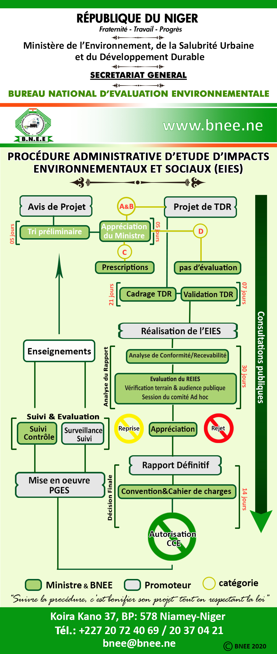
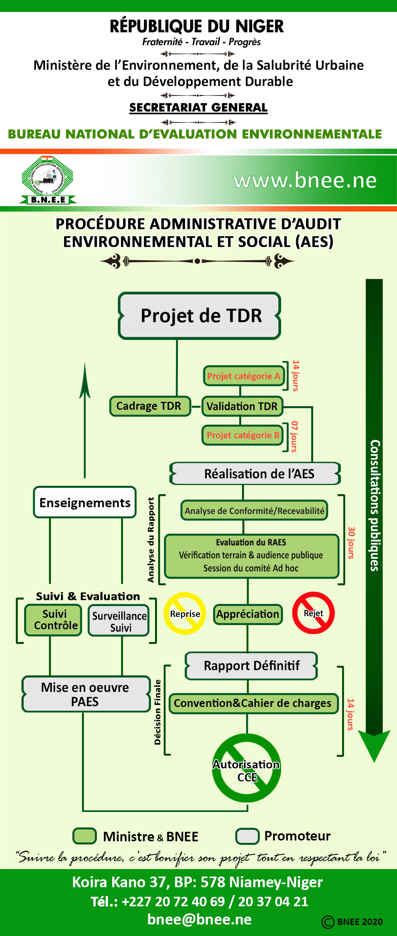

Slide 34
AP: …Il s’agit des rencontres organisées par l’organe national en charge de l’évaluation environnementale afin que le promoteur donne de l’information supplémentaire et consulte le public qui a ainsi l’occasion de se prononcer sur les enjeux environnementaux et sociaux et faire part de ses préoccupations en lien avec les activités prévues.
Les termes de référence (TdR) identifient les enjeux environnementaux et sociaux y compris les préoccupations des parties prenantes en lien avec l’initiative faisant l’objet d’EES et dont le promoteur doit tenir compte dans l'EES.
L’évaluation du rapport d’EES consiste notamment à vérifier si …les enjeux environnementaux et sociaux y compris ceux exprimés par les parties prenantes sont effectivement pris en compte
Lorsque le REIES ne traite pas de manière satisfaisante des sujets qu’il doit aborder selon les TdR ou ne tient pas compte de manière satisfaisante des observations et des enjeux soulevés lors de la session du comité ad’hoc ou par le BNEE, un délai est accordé au promoteur …pour amender ledit rapport.

Slide 35
Au delà des textes en EES, le système national d’évaluation environnementale et sociale, prend en compte l’ensemble des textes législatifs et réglementaires (Environnement biophysique et humain, foncier…) ainsi que les politiques et normes des partenaires qui assurent tout ou partie du financement des activités assujetties
Conclusion

Slide 36

Perspectives (suite)
Amélioration de la fiabilité des données de suivi environnemental à travers les contre-expertises ;
Amélioration de l’accès du public aux informations et données des projets ainsi que des politiques, plans et programmes assujettis aux évaluations environnementales à travers la création du centre de documentation.
Je vous remercie

